Slide 1


BÀI 36
om ôm ơm

Slide 2

01
NHẬN BIẾT

Slide 3

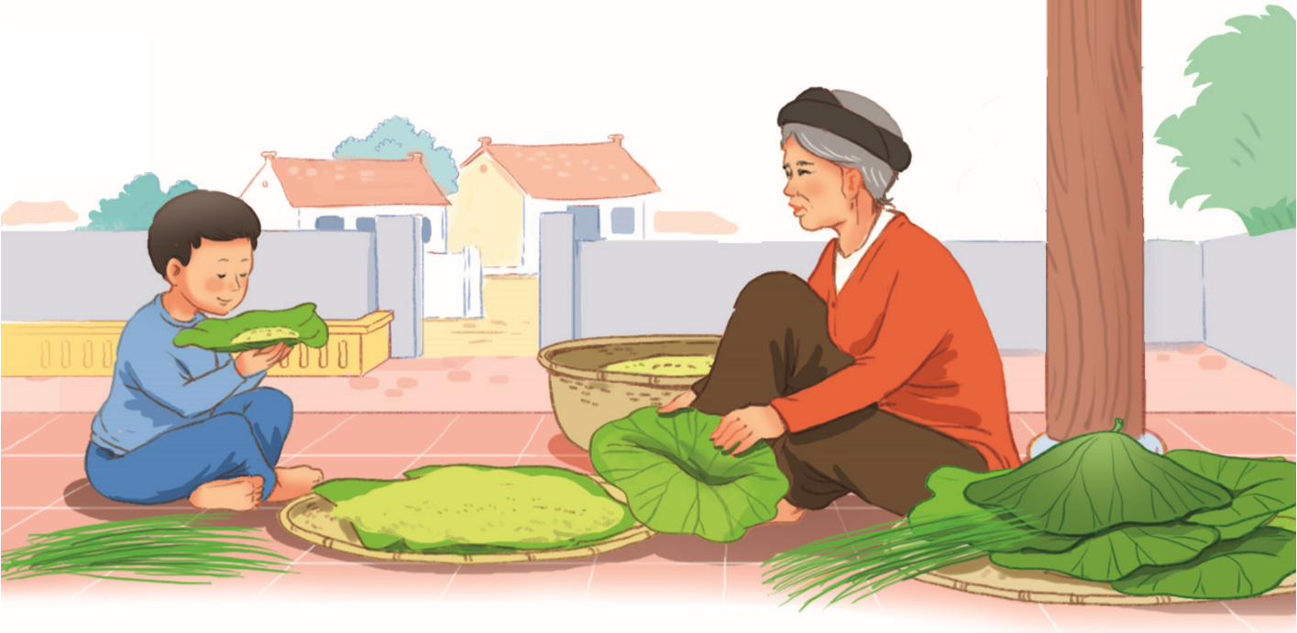
ơm
om
Hương cốm thơm thôn xóm.
ôm

Slide 4
02
ĐỌC

Slide 5

om

Slide 6
ôm

Slide 7
ơm

Slide 8
om
ôm
ơm
x
om
om
xóm

Slide 9
tôm
om
ôm
vòm
nộm
khóm
ôm
om
bờm
rơm
ơm
ơm

Slide 10

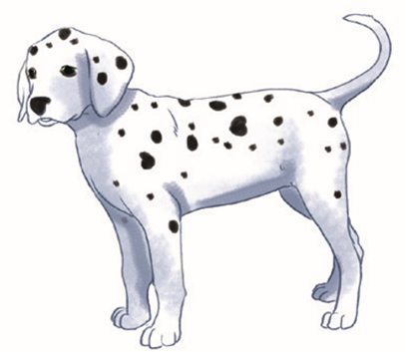
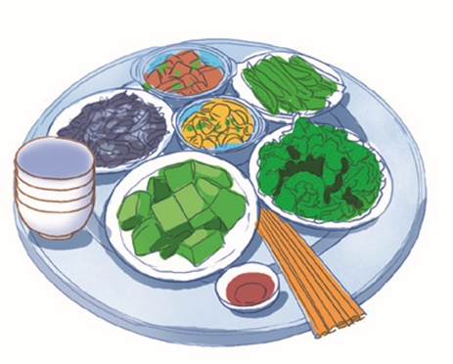
om
ơm
đom đóm
chó đốm
mâm cơm
om
ôm

Slide 11
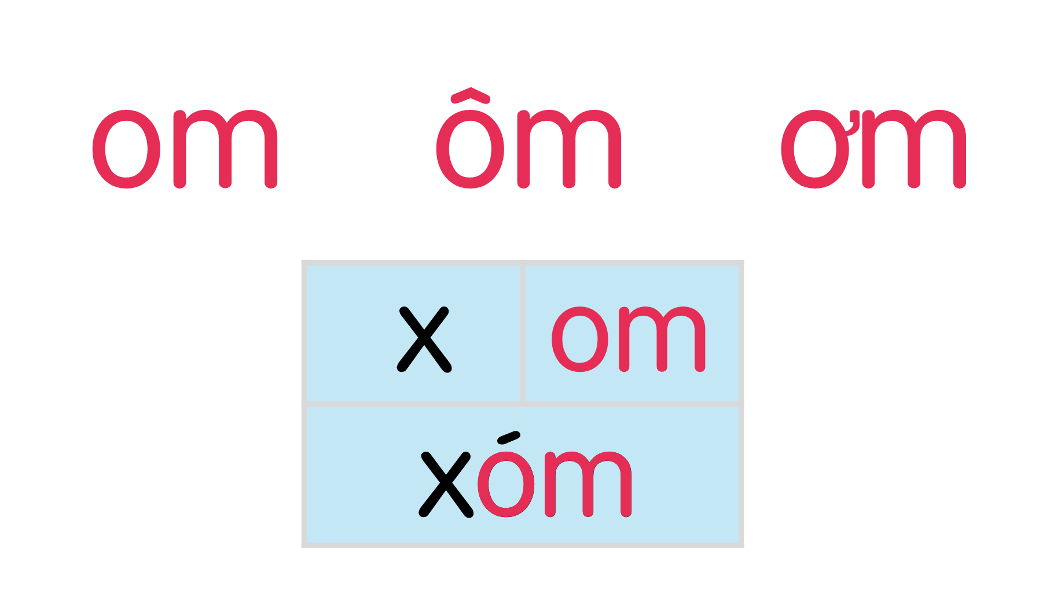





Slide 12
03
VIẾT

Slide 13



Slide 14


Slide 15


Slide 16
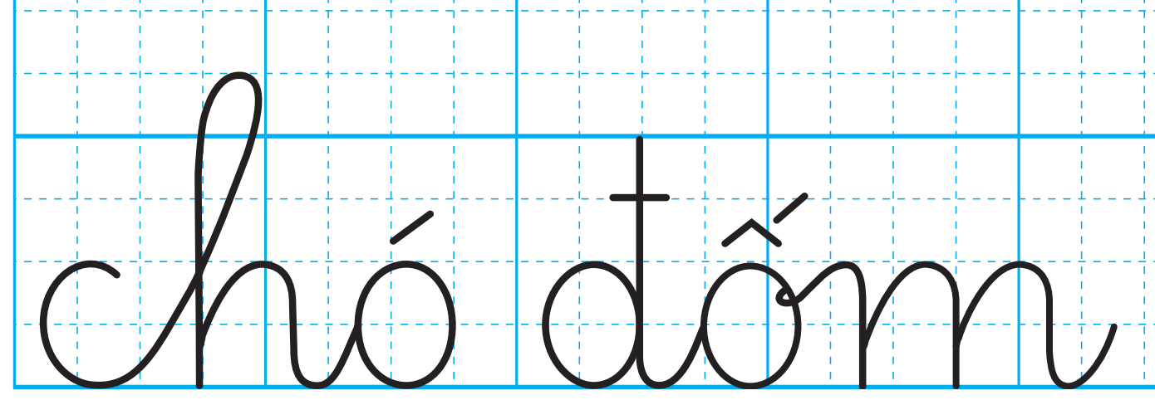

Slide 17
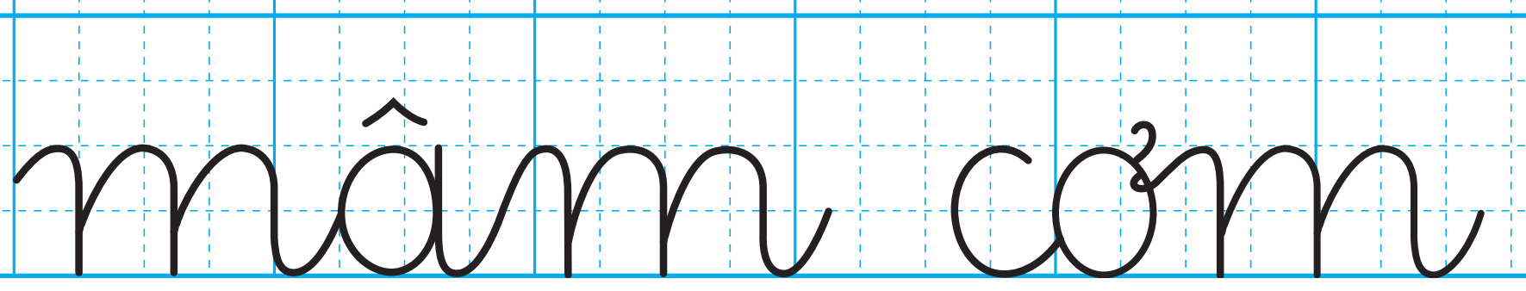

Slide 18
04
ĐỌC

Slide 19


ôm
om
    Hôm qua, cô Mơ ở xóm Hạ đến thăm nhà Hà. Cô cho Hà giỏ cam, Hà chọn quả cam to phần bố. Mẹ khen và thơm lên má Hà.
ơm

Slide 20
05
NÓI

Slide 21


    Xin lỗi

Slide 22
Củng cố bài học

